Slide 1

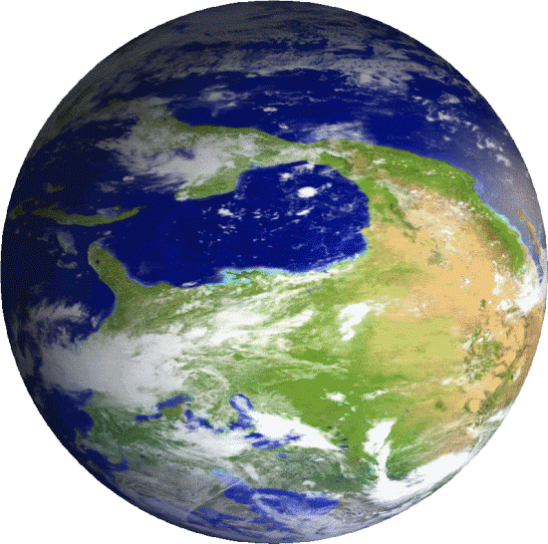
BÀI 6: CHUYỂN ĐỘNG TỰ QUAY QUANH TRỤC CỦA TRÁI ĐẤT VÀ CÁC HỆ QUẢ ĐỊA LÍ
Tiết 10 + 11

Slide 2
1. Chuyển động tự quay quanh trục của Trái đất và hiện tượng ngày – đêm trên Trái đất:

Slide 3
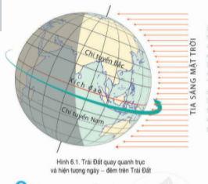

Sự luân phiên ngày đêm
Đọc nội dung –SGK/T122 và Quan sát thí nghiệm, Hình 6.1 hãy mô tả và chứng mình rằng: sự quay quanh trục làm cho Trái Đất có hiện tượng ngày đêm luân phiên nhau ở khắp mọi nơi.

Slide 4
- Do Trái đất quay quanh trục nên ở khắp mọi nơi trên Trái đất đều có ngày và đêm luân phiên nhau.
- Trái đất quay một vòng quanh trục hết 24 giờ (1 ngày đêm).

Slide 5
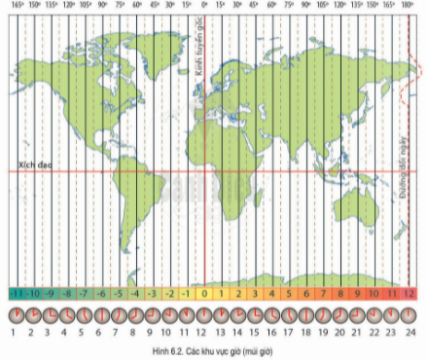
2. Giờ trên Trái Đất
Nhiệm vụ:
Đọc nội dung –SGK/T123 và Quan sát Hình 6.1
1. Trái Đất quay 1 vòng là 360⁰ trong thời gian là 24 giờ. Hãy tính xem một khu vực giờ rộng bao nhiêu kinh tuyến.
2. Quan sát H6.2 hãy cho biết khu vực giờ số 0 có điểm gì đặc biệt.

Slide 6
Giờ trên Trái Đất

Slide 7
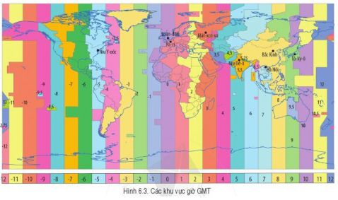
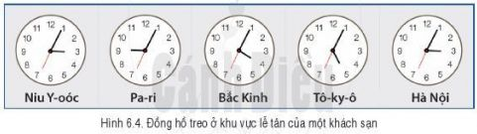
* Quan sát Hình 6.3
cho biết, Hà Nội là 7 giờ thì ở các
thành phố Luân – Đôn, Bắc kinh,
Tô-ky-ô, Mác-xcơ-va và Niu Y-oóc là mấy giờ?
* Quan sát hình 6.4, hãy giải thích tại sao mỗi đồng hồ ở khách sạn lại chỉ một giờ khác
nhau?

Slide 8
- Để tiện cho việc tính giờ và giao dịch trên Thế giới người ta dùng giờ khu vực.
- Trên bề mặt Trái đất được chia ra thành 24 khu vực giờ khác nhau. Hai khu vực giờ nằm cạnh nhau sẽ chênh nhau một giờ.

Slide 9
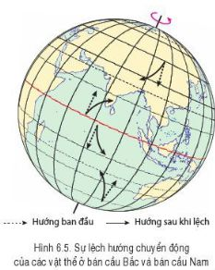
3. Sự lệch hướng chuyển động của vật thể.
Đọc thông tin SGK/T126 và quan sát, phân tích H 6.5 để trả lời câu hỏi:
1. Ở bán cầu Bắc, các vật thể chuyển động lệch theo hướng nào so với hướng thẳng ban đầu?
2.Ở bán cầu Nam, các vật thể chuyển động lệch theo hướng nào so với hướng thẳng ban đầu?

Slide 10
- Vận động quay quanh trục của Trái đất đã sinh ra một lực làm lệch hướng chuyển động của các vật thể trên bề mặt Trái đất (gọi là lực Cô-ri-ô-lit).
- Sự lệch hướng ảnh hưởng đến hướng của các loại gió thổi thường xuyên trên Trái đất và các dòng biển (hải lưu) trong các đại dương thế giới.

Slide 11

TRÒ CHƠI

Slide 12

HOẠT ĐỘNG NHÓM
Có 9 câu hỏi. Mỗi nhóm 3 câu
Nhiệm vụ
Lượt 1: Nhóm 1 lần lượt đọc các câu hỏi đã bốc thăm cho nhóm 2 trả lời
Lượt 2: Nhóm 2 lần lượt đọc các câu hỏi đã bốc thăm cho nhóm 3 trả lời
Lượt 3: Nhóm 3 lần lượt đọc các câu hỏi đã bốc thăm cho nhóm 1 trả lời

Slide 13
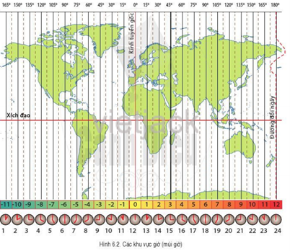
HOẠT ĐỘNG LUYỆN TẬP
1.Hoạt động cá nhân
Nhiệm vụ/ Bài tập 1:
Tại sao trên Trái Đất có hiện tượng ngày và đêm? Tại sao ngày và đêm lại luân phiên nhau ở khắp mọi nơi trên Trái Đất?
2. Hoạt động cặp đôi
Nhiệm vụ/ Bài tập 2:
Quan sát H 6.2 và xác định: Việt Nam nằm ở khu vực giờ số mấy? Kinh tuyến nào là kinh tuyến trung tâm để xác định khu vực giờ của Việt Nam?

Slide 14
HOẠT ĐỘNG VẬN DỤNG
Hướng dẫn bài tập phần Vận dụng trong SGK
Học và đọc thêm phần “Em có biết” trong SGK bài 6.
Đọc thông tin bài 7 – chú ý các câu hỏi trong SGK.

